Slide 1

Git

Slide 2
Sistemi za pracenje koda
Postoje dve vrste sistema za pracenje I kontrolu verzija
  CVCS – Sistem sa centralizovanom verzionom kontrolom
    SVN, Perforce, CVS.
    Svi podaci o verzijama se nalaze na centralnom serveru, dok korisnici imaju dostupnu samo trenutnu verziju na kojoj rade. Ovaj princip rada omogucava lakse odrzavanje I administriranje, no sigurnost podataka moze biti problem ukoliko dodje do otkaza sistema (gube se sve informacije).
  DVCS – Sistem sa decentralizovanom verzionom kontrolom
    Mercurial, Bazaar, Darcs, Git
    Korisnici pored poslednje verzije, preuzimaju I kompletnu bazu o svim verzijama na tom repozitorijumu. Sigurnost podataka nije problem, jer u slucaju otkaza sistema, dovoljno je da samo jedan od klijenata postavi podatke na server.

Slide 3
Git
Kloniranjem nekog repozitorijuma putem Git-a, kopira se celokupna baza o projektu do tog trenutka, sto nam omogucava da lokalno koristimo sve verzije fajlova (koje postoje do trenutka kad smo izvrsili kloniranje).
Podaci se sad nalaze u lokalu, I odziv je brzi nego kad se podaci nalaze na udaljenom serveru.
Git princip cuvanja podataka se zasniva na cuvanju celokupnog stanje sistema, u tom trenutku se snima tzv. snapshot svakog fajla projekta.
  Ukoliko fajl nije promenjen, onda se cuva pokazivac na njegovo prethodno stanje
Prostor koji zauzima projekat na Git-u, je mnogo manji od prostora koji isti taj projekat zauzima na SVN-u.

Slide 4
Git – Osnovni pojmovi
Working directory – radni, lokalni folder u kome menjamo I kreiramo fajlove koji su obuhvaceni verzionisanjem
Index – Prostor pripreme (Staging area) – svi fajlovi, pre nego sto se komituju, moraju da budu pripremljeni za to, I zato se smestaju u ovaj pripremni deo. Samo oni fajlovi koji se nalaze ovde, bice komitovani. Kako Git pravi snapshot svih fajlova prilikom komita, koristeci ovaj prostor pripreme, sistem nece morati da pravi snapshot svaki put kad god imamo neki fajl spreman.
Commit – Komitovanje – je naredba sa kojom pravimo snimak promena stanja fajlova u odnosu na predhodno stanje. U Git-u nikad ne commit-ujemo na udaljeni repozitorijum, nego snimamo u lokalni repozitorijum na nasem racunaru.
Repository (Repo) – Repozitorijum ili Skladiste je prostor gde se smestaju tzv. Snapshot-ovi stanja fajlova prilikom commit-ovanja. Ovde se nalaze svi metapodaci I baza podataka o nasem projektu. Kada neko preuzima (klonira) projekat, kopira mu se ovaj direktorijum.
Clone – Kloniranje – kopiranje udaljenog repozitorijuma, ali tako da novi (lokalni) repozitorijum ostaje svestan da je on kopija nekog udaljenog repozitorijuma.

Slide 5
Git – Osnovni pojmovi
Push – naredba sa kojom saljemo svoje izmene na lokalnom repozitorijumu, nazad na originalnu lokaciji (npr. GitHub).
  Za koriscenje ove naredbe je potrebno da imamo ovlascenja, ukoliko ih nemamo koristimo naredbu Pull Request – kratka poruka vlasniku udaljenog repozitorijuma da imamo izmene koji bi on mogao da preuzme u svoj repozitorijum. Poruka sadrzi opis izmena koje smo napravili, kao I adresu naseg repozitorijuma.
Branche – grana projekta.
Bare git repository – repozitorijum koji nema radnu verziju projekta (radni direktorijum), sadrzi samo .git repozitorijum. Takav repozitorijum se uglavnom nalazi na nekom serveru, I na njega se ne commit-uje, nego se izvrsi push sa lokalnih repozitorijuma
Non-Bare git repository – repozitorijum koji sadrzi I .git direktorijum, kao I working tree
Head – zamisljeni pokazivac na trenutni commit unutar git-a. Uglavnom je to poslednji commit u grani u kojoj se nalazimo, mada moze biti I bilo koji drugi. Ako pokazivac ukazuje na commit koji nije poslednji u grani – repozitorijum je u detached head stanju
Git – uglavnom se koristi putem komandne linije, dok ...
GitHub – web based GUI, ali I GitHub Desktop App

Slide 6
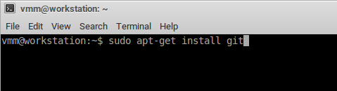
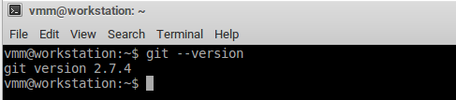
Git - Instalacija
GNU/Linux, MacOS, Windows
Download: git-scm.com + nudi linkove ka GUI Git klijentima
GNU/Linux Terminal:
Nakon instalacije mozete proveriti da li je git instaliran kao I verziju istog:

Slide 7

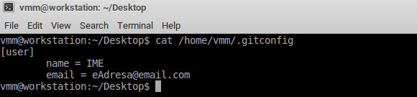
Git - dodatno
Konfiguracija imena I adrese:
Konfiguracioni fajl se nalazi u /home/user direktorijumu: (/home/user/.gitconfig)
.gitignore – fajlove koje ne zelimo da pratimo, ukljucujemo u .gitignore fajl
  Nakon sto izaberemo folder u okviru koga cemo pratiti promene na fajlovima (folder u kome ce biti smesten repozitorijum), potrebno je izbaciti sa liste pracenja promena neke nepotrebne fajlove, koji se neretko zatetku unutar foldera (fajlovi koje koristi text editor, ili ih kompajler stvara, …)

Slide 8
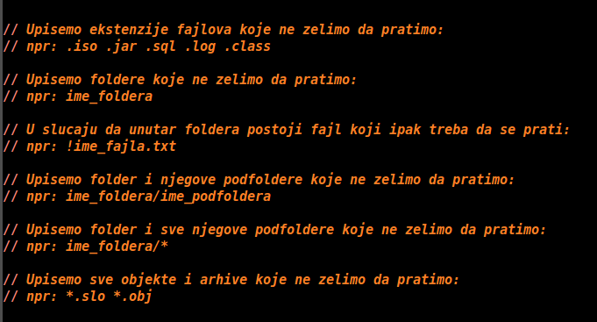
Git - dodatno
Unutar .gitignore fajla, fajlove I foldere koje ne zelimo da pratimo obelezavamo:
Ukoliko vec pratimo neki fajl, pa ga naknadno ubacimo u .gitignore, git nece prestati da ga prati, moramo pre ubacivanja u .gitignore narediti git-u da prestane da ga prati
  git rm –cashed ime_fajla.extenzija

Slide 9
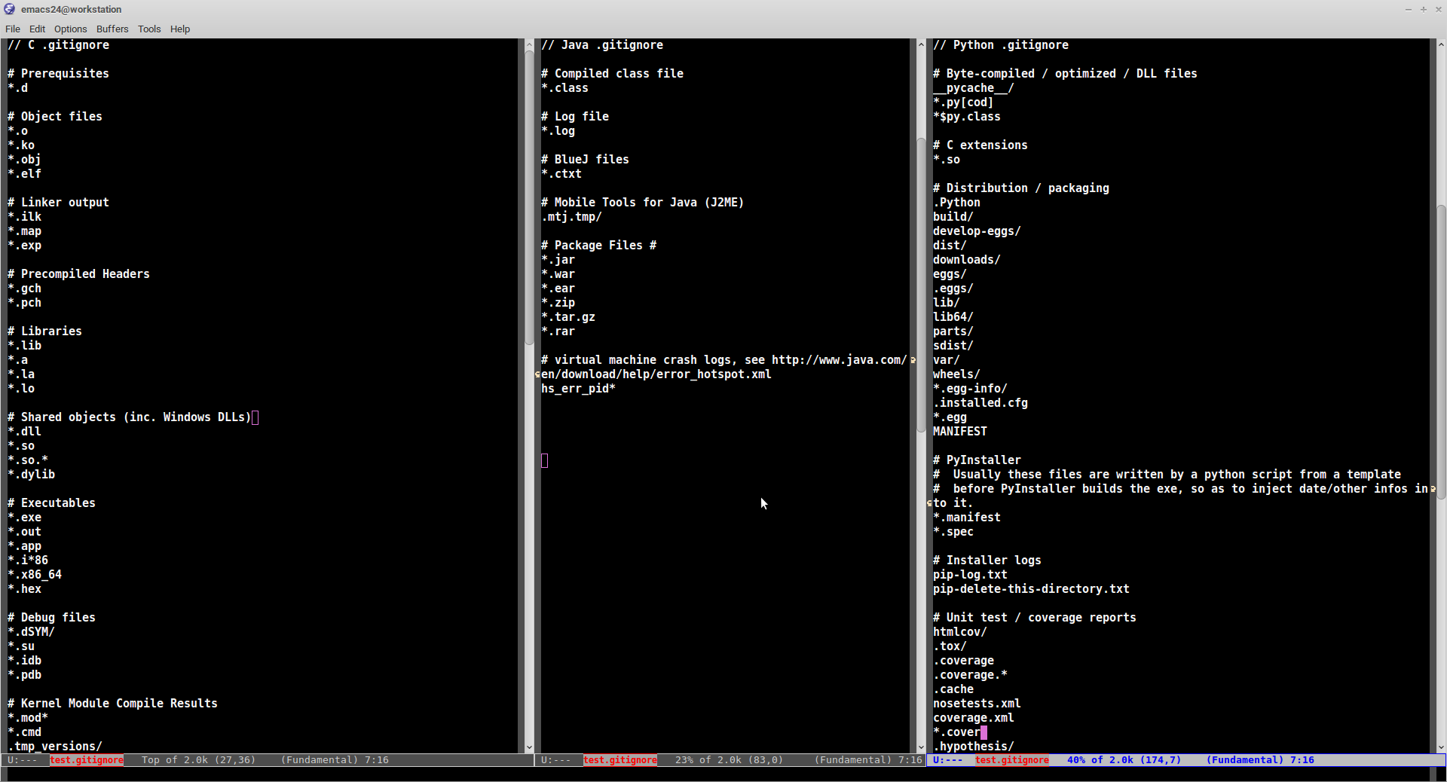
Git - .gitignore examples

Slide 10
Git - naredbe
Instanciranje repozitorijuma
  Kada zelimo da pratimo fajlove u nekom folderu, potrebno je, unutar njega, da iniciramo pravljenje git repozitorijuma komandom git init, koja unutar naseg foldera kreira novi .git folder (tj. Repozitorijum) u kome ce se nalaziti celokupna baza o nasem projektu
  Ukoliko vise ne zelimo da git prati nas projekat, dovoljno je da obirsemo ovaj folder
Git status
  Kontrola da li imamo promene na fajlovima u odnosu na poslednji commit, vrsi se naredbom: git status
  Ako je stanje na radnoj verziji naseg projekta potpuno isto kao I u poslednjoj verziji git repozitorijuma, nemamo nista za commit-ovanje, u suprotnom git ce nas obavestiti koji su fajlovi izmenjeni
Pregled promene koda
  Ispisivanja svih promena trenutnog stanja projekta na lokalu I poslednje verzije projekta snimljene u repozitorijumu, vrsi se naredbom: git diff
  Razlika izmedju commit-a na istoj grani: git diff HEAD^ HEAD
    Ili git diff @~..@ ili git show ili git diff commit_id HEAD ili git diff HEAD~2..HEAD ili HEAD~3..HEAD (prethodna 2 ili prethodna 3 commit-a)
  Razlika izmedju commit-a na dve grane:
    git diff master sekundarna_grana

Slide 11
Git - naredbe
Slanje promena u pripremni prostor (Index)
  Da bismo poslali snapshot promenjene verzije nekog fajla (e.g. args.c), u repozitorijum, moramo prvo da posaljemo snapshot u pripremni prostor (index). Samo fajlovi koji se nalaze u index-u, se mogu commit-ovati (poslati u repozitorijum).
  Slanje odredjenog fajla:
    git add args.c
  Slanje odredjenog direktorijuma:
    git add ime_direktorijuma/*
  Slanje svih promenjenih fajlova odredjene ekstenzije iz root-a radnog foldera:
    git add *.c
  Slanje svih promenjenih fajlova odredjene ekstenzije ukljucujuci I podfoldere:
    git add ‘*.c’
  Slanje svih promenjenih fajlova:
    git add .

Slide 12
Git - naredbe
Git commit
  Pravimo snikam promene stanja fajlova, koje smo prethodno izabrali I prebacili u pripremni prostor
    git commit -m ‘Obavezan komentar’
  Nikad se ne vrsi commit u udaljeni repozitorijum, nego snimke promena pravimo samo u svoj lokalni repozitorijum (repozitorijum na racunaru)
  Prepravljanje poslednjeg commit-a:
    Ukoliko nakog poslednjeg commit-a shvatimo da postoji jos nesto sto smo trebali da izmenimo, a nismo, to mozemo uraditi na dva nacina:
      Prvi losiji nacin: je da nakon prepravke fajla, ponovimo citav postupak (dodamo u index, pa commit), sto dovodi do toga da nam ostaje prethodni commit, kao I snapshot koji nije validan I ne sluzi nicemu.
      Drugi nacin: (izbegavamo pravljenje nepotrebnog commit-a) jeste da nakon izmene fajla u radnom direktorijumu, prebacimo u pripremni prostor samo taj fajl, kao da se spremamo za standardni commit, ali umesto commit naredbe, koristimo:
        git commit - - amend -m ‘Obavezan komentar’
        amend govori git-u da popravi, zameni (replace) commit sa novim, koji je u svemu isti kao prethodni, osim u delu datog (navedenog) fajla, takodje komentar koji smo stavili menja prethodni, zapravo kao da prosli commit nije ni postojao

Slide 13
Git - naredbe
Prekid pracenja promena
  Bez fizickog brisanja:
    Ukoliko smo greskom commit-ovali I neke fajlove nepotrebne za projekat, cije promene ne zelimo da pratimo (cuvamo), ali ne zelimo ni fizicki da ih obrisemo iz radnog direktorijuma, onda naredimo git-u da prestane da ih prati I da ih izbaci iz repozitorijuma:
      git rm - - cashed args.c ili
      git rm -r - - ime_direktorijuma (-r opcija kaze git-u I sve poddirektorijume I fajlove unutar njih)
      I nakon ove naredbe fajl/ovi se I dalje nalazi unutar Index-a, I da bismo sprecili da budu prosledjeni repozitorijumu tokom sledeceg commit-a, potrebno je da ih pre sledeceg commit-a ubacimo u .gitignore fajl
  Sa fizickim brisanjem:
    Ukoliko postoji potreba da se fajl pored izbacivanja iz repozitorijuma obrise I iz radnog direktorijuma, vrsi se naredba:
      git rm args.c ili
      git rm -r ime_direktorijuma
    Nakon cega izvrsimo commit bez ikakvog slanja u index

Slide 14
Git - naredbe
RAD SA UDALJENIM REPOZITORIJUMOM
  Udaljeni repozitorijum je specijalna vrsta repozitorijuma koji sadrzi samo .git direktorijum i naziva se ‘bare repozitorijum’. Takav repozitorijum nema radnu verziju projekta tj. radni direktorijum. Ovaj repozitorijum je zamisljen da se na njemu ne radi direktan commit, vec da se sa lokalnih repozitorijuma odradi push. Na udaljeni repozitorijum vlasnik (i svi sa ovlascenjima) mogu ‘push-ovati’ svoje izmene dok ‘obicni’ saradnici mogu samo slati pull request.
  Lokalni repozitorijum je u specificnoj vezi sa udaljenim repozitorijumom, on je ‘svestan’ postojanja udaljenog repozitorijuma. Sa tacke gledista lokalnog repozitorijuma, ‘udaljeni bare repozitorijum’ sa kojim je povezan zove se origin, a njegova master grana se zove remote/origin/master.
  U okviru lokalnog repozitorijuma koji je povezan na udaljeni bare repozitorijum ima uvek bar dve grane:
    origin/master - lokalna verzija udaljenog repozitorijuma koja mora ‘rucno’ da se azurira, a sluzi kao lokalna kopija udaljenog repozitorijuma i na nju se ne moze commit-ovati ali su dostupni svi njeni fajlovi
    master - nasa lokalna grana u kojoj radimo i pravimo nove commit-e
    Razlozi za postojanje udaljenog repozitorijuma jesu: pravljenje sigurnosne kopije na udaljeni racunar I saradnja vise ucesnika na istom projektu

Slide 15
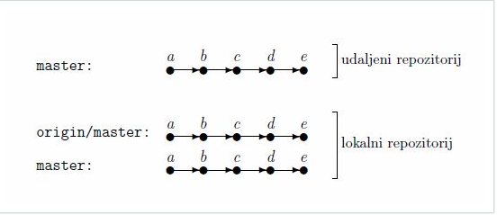
Git - naredbe

Slide 16
Git - naredbe
POVEZIVANJE LOKALNOG I UDALJENOG REPOZITORIJUMA
  Imamo lokalni – pravimo udaljeni repozitorijum
    Pravljenje novog udaljenog repozitorijuma (koji ce da postane bare repozitorijum) se izvodi naredbom:
      git config - - bool core.bare true (ovo nije potrebno ukoliko koristimo servise kao GitHub I slicne, jer to uradi servis pri kreiranju praznog repozitorijuma)
    Nakon toga je potrebno lokalnom repozitorijumu dati do znanja koji udaljeni repozitorijum je njegov, naredbom:
      git remote add origin link_do_udalj_repozitorijuma
      git remote add origin https://github.com/user_name/repo_name.git
    Kontrolu dobro obavljenog posla mozemo proveriti naredbom:
      git remote -v
    Ukoliko smo dobro povezani, mozemo vrsiti slanje fajlova na udaljeni repozitorijum:
      git push -u origin master
    Ukoliko zelimo da prekinemo vezu sa udaljenim repozitorijumom:
      git remote remove origin

Slide 17
Git - naredbe
II. Kloniranje udaljenog repozitorijuma
  Kloniranje repozitorijuma sa jednom granom
    Ako zelimo da napravimo lokalnu verziju nekog projekta koji vec ima aktiviranu kontrolu verzija tj. ima bare repozitorijum, potrebno je da kloniramo udaljeni repozitorijum. Kloniranje je kopiranje udaljenog repozitorijuma, ali tako da novi (lokalni) repozitorijum ostaje ‘svestan’ da je on kopija nekog udaljenog repozitorijuma. Kopirani repozitorijum cuva informaciju o repozitorijumu iz kojeg je nastao. Kloniranje se vrsi naredbom:
      git clone link (git clone https://github.com/user_name/repo.git )
      Ovim ce se u folder u kome se nalazimo, napraviti folder koji nosi ime repozitorijuma I u njemu ce biti svi fajlovi tog projekta
      Ukoliko zelimo da promenimo originalni naziv repozitorijuma pri kloniranju, potrebno je samo nadovezati novi naziv foldera na naredbu kloniranja
        git clone https://github.com/user_name/repo.git novi_naziv_foldera
    Master grana udaljenog repozitorijuma koju smo klonirali sa tacke gledista novog lokalnog repozitorijuma zove remote/origin/master. A nove grane u lokalnom repozitorijumu nakon kloniranja su:
      origin/master – kopija udaljenog repozitorijuma u trenutku kloniranja
      master – grana na kojoj nastavljamo rad I na koju pravimo nove commit-e

Slide 18
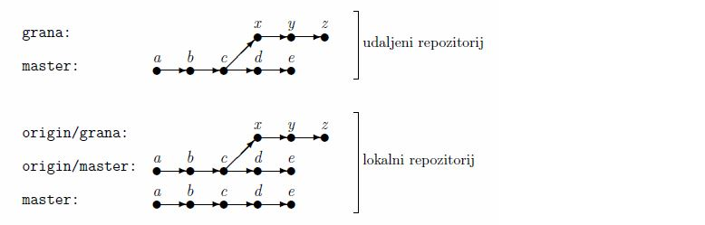
Git - naredbe
Kloniranje repozitorijuma sa vise grana
  Ovo je tezi slucaj za kloniranje jer se nakon standardnog kloniranja dobija lokalna master grana koja se ne racva (kao na ovim dijagramima)
  Da bi se dobila racva I na master grani u okviru naseg lokalnog repozitorijuma, potrebno je izvrsiti nekoliko naredbi:
    Prebaciti HEAD na kraj origin/grane: git checkout origin/grana
    Napraviti novu granu na masteru pod nazivom ‘grana’: git branch grana
    Prabaciti glavu na kraj nove grane: git checkout grana

Slide 19
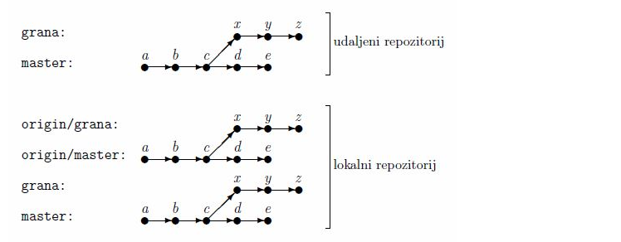
Git - naredbe
Nakon cega je sve klonirano u potpunosti:

Slide 20
Git - naredbe
Delimicno kloniranje
  Git repozitorijum sadrzi celu istoriju projekta, I ukoliko projekat dugo traze moze biti prilicno veliki. Zato ako zelimo skinuti projekat samo da bismo pogledali njegov kod, a da nas ne zanima cela istorija, moguce je klonirati samo nekoliko poslednjih commit-a:
    git clone - - depth 5 - - no-hardlinks git://github.com/adresa_repo.git

Slide 21
Git - naredbe
AZURIRANJE LOKALNIH FAJLOVA
  Fetch – azuriranje lokalne origin/master grane
    Dok mi radimo u lokalu, paralelno nase kolege rade u svojim lokalnim repozitorijumima. Ukoliko push-uju svoje promene na udaljeni repozitorijum, pojavice se razlika izmedju remote origin/. Grana origin/master je kopija master grane sa udaljenog repozitorijuma I trebala bi da se azurira da bi pratila promene koje cini vlasnik na udaljenom repozitorijumu
      git fetch – azuriranje origin/master grane

Slide 22
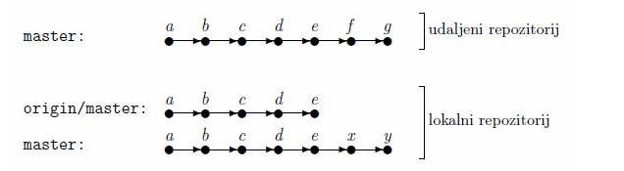
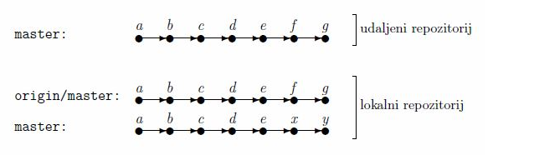
Git - naredbe
Pre fetch-a:
Nakon fetch-a:

Slide 23
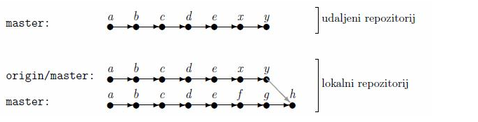
Git - naredbe
Merge – azuriranje lokalne master grane
  Zatim koristimo naredbu koja ce u nasu master granu dodati sve nove commit-e sa udaljenog repozitorijuma, preko novo azurirane grane origin/master
    git merge origin/master
  Nakon cega grafik izgleda ovako:

Slide 24
Git - naredbe
Pull
  Zbog cestog koristenja naredbi fetch I merge, uvek u istom redosledu (git fetch and git merge origin master), zamenjuje ih naredba git pull

Slide 25
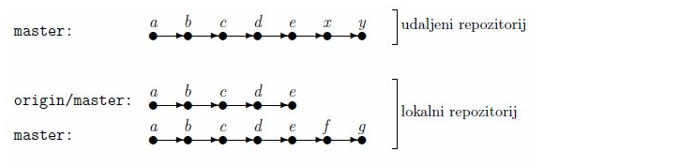
Git - naredbe
Slanje izmena na udaljeni repozitorijum
  Obicnim commit-om se promene ne salju u udaljeni repozitorijum kao kad je slucaj sa lokalnim repozitorijumom, nego se koristi posebna naredba za to, push. Praksa je da u lokalu napravimo vise commit-a, pa tek onda kad zavrsimo neku celino posaljemo promene na udaljeni repozitorijum. Za slanje postoje dve opcije:
    push – kada imamo ovlascenja
    pull request – kada nemamo ovlascenja
push
  Kada na jednom projektu radi vise saradnika na razlicitim problemima, situacija tokom vremena postaje kompikovanija. U slucaju da vlasnik repozitorijuma radi na svom repozitorijumu I commit-ova je svoja dva commit-a, x I y, dok istovremeno saradnik radi u lokalu na drugom problemu I commit-ova je f I g cvorove, dijagram bi izgledao ovako:

Slide 26
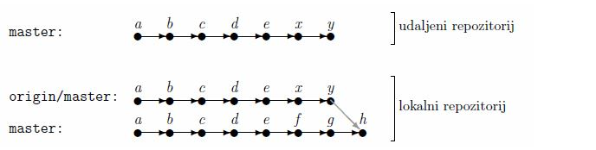
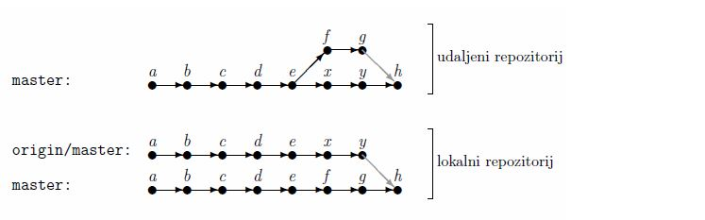
Git - naredbe
Ukoliko koristimo push, git nece prihvatiti, jer moramo prethodno da sredimo nas lokalni repozitorijum I azuriramo nasu lokalnu origin/master granu sa naredbom git pull
Nakon sredjivanja lokalnog repozitorijuma, mozemo poslati nase commit-e na udaljeni repozitorjum sa push naredbom: git push origin master
Nakon toga grafik izgleda ovako:

Slide 27
Git - naredbe
pull request
  Pull request nije nista drugo nego kratka poruka vlasniku nekog udaljenog repozitorijuma koja sadrzi adresu naseg repozitorijuma, opis izmena koje smo napravili kao I predlog da on te izmene preuzme u svoj repozitorijum
    git request-pull

Slide 28
Git - naredbe
Checkout
  Pregled commit-a u istoj grani
    Sa naredbom checkout se mozemo prebaciti na drugu granu ili na stariji commit u istoj grani. Takvo stanje se zove detached HEAD, stanje kada HEAD pointer ne pokazuju na poslednji commit grane
    e.g. Ukoliko zelimo da se vratimo za 10 commit-a (koraka) unazad:
      git checkout HEAD~10
    Nakon prebacivanja na drugi commit, u radnom direktorijumu vidimo fajlove vezane za taj commit. A ukoliko pravimo izmene nad tim fajlovima, potrebno je kreirati novu granu I izvrsiti commit, kako bismo sacuvali izmene. Nakon ovoga ce HEAD pokazivati na poslednji commit (commit na kraju nove grane) I repozitorijum tada vise nece biti u detached HEAD stanju
  Pregled commit-a na razlicitim granama
    Naredbu checkout takodje mozemo koristiti I za kretanje po granama
      git checkout naziv_grane_na_koju_se_prebacujemo
    Kada smo promenili granu, unutar naseg radnog direktorijuma ce se nalaziti fajlovi sacuvani prilikom poslednjeg commit-a u toj grani. Kod prebacivanja sa grane na granu mogu nastati manji problemi ukoliko imamo nekomitovanih izmena. Takodje postoji nekoliko situacija u kojima nam git nece dozvoliti prebacivanje. Najcesci problem se javlja kada u dve grane imamo dve razlicite verzije istog fajla , pri cemu na jednom mestu nisu komitovane poslednje izmene. Tako da je najbolje prvi izvsiti commit, pa se onda prebacivati sa grane na granu.
    Da bismo se ponovo vratili na poslednji commit u glavnoj grani:
      git checkout master

Slide 29
Git - naredbe
Povratak poslednjeg stanja
  Ako se dogodilo da smo izmenili fajl, a nismo izvrsili commit, mozemo da vratimo verziju tog fajla pomocu: git checkout - - file.extenzija
  Naredba vraca stanje datog fajla iz poslednjeg commit-a, dok HEAD pokazivac nije pomeren (pokazuje na poslednji commit)

Slide 30

Git - naredbe
Vracanje stanja fajla iz istorije
  Ukoliko jos nismo izvrsili commit izmena, a zelimo da vratimo prethodnu verziju, dovoljno je koristiti checkout naredbu, medjutim ukoliko imamo komitovane izmene, moramo potraziti drugi nacin
  Revert
    Prilicno siguran mehanizam, sigurniji od naredbe reset, jer ne brise commit, nego dodaje novi commit cvor u kome su sklonjene sve izmene naprevljene u commit-u koji zelimo obrisati. Revert naredba pravi novi commit koji ponistava izmene snimljene u nekom prethodnom commit-u. Veoma je korisna prilikom rada vise ljudi na istom projektu.
    Ukoliko je poslednji commit u cvoru f, I zelimo da izbacimo promene nastale u njemu, revert nece obrisati cvor f, nego ce napraviti novi commit u cvoru, npr g, koji ce biti isti kao u cvoru e.
      git revert HEAD

Slide 31
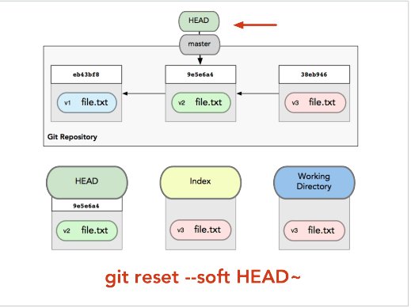
Git - naredbe
Resetovanje
  Soft reset
    Ukoliko zelimo da stanje nasih fajlova u radnom direktorijumu ostane nepromenjeno, ali samo da ‘zaboravimo’ sve commit-e od tog trenutka
      git reset - - soft HEAD~1

Slide 32
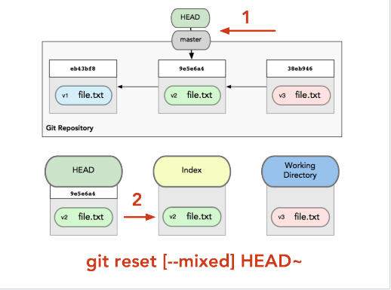
Git - naredbe
Mixed reset
  Vraca HEAD na staru verziju, ali takodje vraca fajl u pripremni prostor (index) bez promene fajla u radnom direktorijumu
    git reset - - mixed HEAD~1

Slide 33
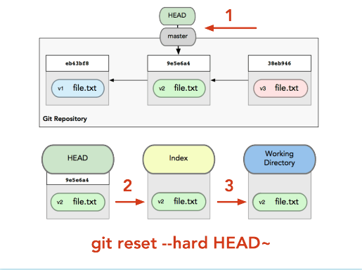
Git - naredbe
Hard reset
  Ukoliko zelimo da vratimo stanje nasih fajlova u radnom direktorijumu, od par commit-a unazad, ali I da se ‘zaborave’ svi commit-i koji su uradjeni od tog trenutka, radimo:
    git reset - - hard HEAD~1
  I npr ukoliko smo greskom poslali fajlove u pripremni prostor (index), mozemo ukloniti sve fajlove iz indexa (staging area) naredbom:
    git reset HEAD .

Slide 34
Git - naredbe
Rad sa granama
  Popis grana
    Ukoliko zelimo spisak svih grana koje se koriste u repozitorijumu
      git branch
    Prilikom izlistavanja, sa zvezdicom je obelezena trenutna grana
  Pravljenje nove grane
    git branch naziv_nove_grane
    Kada se napravi nova grana, unutar nema cvorova jer nismo uradili niti jedan commit, a mi se I dalje nalazimo u glavnoj (master) grani, sto mozemo proveriti git branch naredbom, I da bismo u novoj grani napravili prvi cvor, neophodno je da izvrsimo commit
  Prebacivanje sa grane na granu
    git checkout grana_na_koju_zelimo_da_se_prebacimo
    Kada smo se prebacili na zelenu granu, unutar naseg radnog direktorijuma ce se nalaziti fajlovi sacuvani pri poslednjem commit-u te grane
  Brisanje grane
    git branch -D naziv_grane

Slide 35

Git - naredbe
Preuzimanje fajla iz druge grane
  Neretko se desava da zelimo preuzeti samo jednu ili vise datoteka iz druge grane, bez prelaska na drugu granu.
    git checkout naziv_grane - - file.ext
  Moguce je preuzeti I vise fajlova, istovremeno
    git checkout naziv_grane - - file1.ext file2.ext
Spajanje grana
  Za preuzimanje izmena iz jedne grane u drugu, potrebno je biti u grani u kojoj zelimo dodati izmene
    git merge naziv_grane_iz_koje_preuzimamo
  Iako se merge branch prevodi kao ‘spajanje grana’, to nije ispravan smisao ove naredbe, jer standardno znacenje ‘spajanje grane’ bi napravilo samo jednu granu, dok ovde grane nastavljaju svoj zivot odvojeno, jedino sto se od tog trenutka sve izmene nastale u jednoj grani preuzimaju u drugu granu.
- Nakon izvrsenog pripajanja nije potrebno raditi commit jer je sama naredba napravila novi čvor h. Za razliku od ostalih cvorova (commit-a) samo ovaj ima dva ‘roditelja’ tj. dve strelice vode do njega.

Slide 36
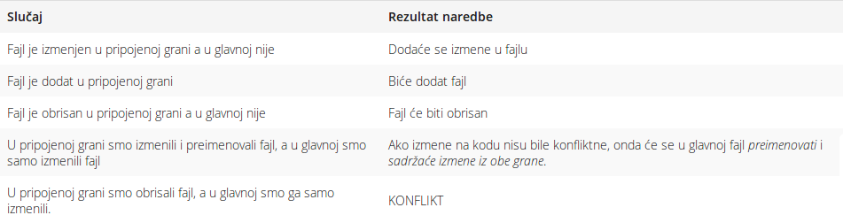
Git - naredbe
Uz sledece slucajeve cemo bolje razumeti kako funkcionise ova naredba

Slide 37
Git - naredbe
  Konflikti pri spajanju grana
    U slucaju konflikta, problematicni fajl se nece komitovati, vec je ostavljeno da korisnik sam edituje fajl I izabere verziju koja mu odgovara. Postoje programi (merge tool) za vizuelni prikaz konflikta I lakse resavanje istog
    Neki od alata: araxis, bc3, codecompare, deltawalker, diffuse, ecmerge, emerge, gvimdiff, gvimdiff2, kdiff3, meld, opendiff, p4merge, tkdiff, tortoisemerge, vimdiff, vimdiff2, xxdiff, … Mozemo ih aktivirati nakon instalacije naredbom: git config - - global merge.tool /path_to_program
Cherry-pick
  Specijalna vrsta spajanja dve grane, kada zelimo da prebacimo samo jedan commit iz jedne grane u drugu, tada ne zelimo da koristimo merge jer bi prebacio sve izmene koje smo napravili u celoj grani.
  Postupak: za prebacivanje poslednjeg commit-a sa sporedne grane u master granu
    git log sporedna_grana – proucimo istoriju sporedne grane
    Izaberemo jedinstveni broj commit-a
    git cherry-pick jedinstveni_broj_commit-a – naredba koja aktivira cherry-pick

Slide 38
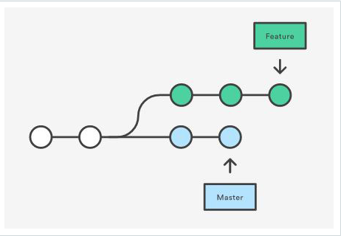
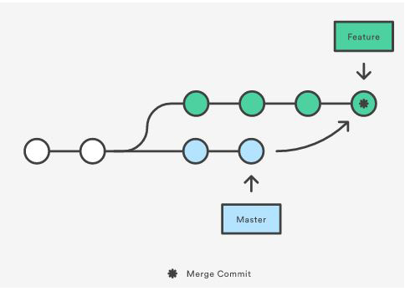
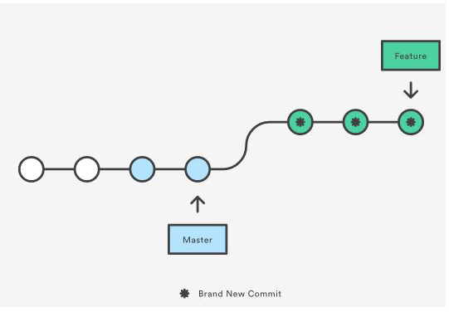
Git - naredbe
Rebase
  Naredba je slicna naredbi merge, ali ih ne spaja u jedan novi krajnji cvor (kao merge commit), nego dodaje celu istoriju svih commit-a
  Najveca prednost je jasnija istorija projekta ciji dijagram je linearan kao i eliminisanje dodatnih cvorova koji se pravi pri koriscenju merge naredbe. Najcesce se koristi za azuriranje origin/master grane koja je lokalna kopija master grane udaljenog repozitorijuma
  Primer:
    Prikazano je stanje projekta, gde pored master grane postoji I sporedna grana, a u okviru nje par commit cvorova. Treba da spojimo podatke iz master grane (plavi krugovi) u sporednu granu.

Slide 39
Git - naredbe
Pretraga
  Pretraga komentara
    git log - - grep = “rec_za_pretragu”
  Pretraga reci (string-a) unutar fajlova
    git log -S rec_za_pretragu
    git log -S “rec sa razmacima”
    Pretraga nam nalazi commit u kome se nalazi trazena rec, I to u obliku 76cf802d23834bc74473370ca81993c5b07c2e35. Naziv commit-a cine prvih pet znakova 76cf8, I mozemo commit pregledati naredbom: gitk 76cf8
Ciscenje radnog direktorijuma
  Kada zelimo obrisati samo privremene fajlove koje su rezultat kompajliranja ili privremene direktorije koje nisu trenutne verzije repozitorijuma, git ih moze sam pronaci. Za ovu opciju koristimo naredbu clean
    git clean -n – spisak stvari koje git nudi da obrisemo
    git clean -f – brisanje svega sa spiska
    git clean -f - - naziv_direktorijuma – brisanje samo odredjenog direktorijuma
    git clean -x – brisanje cak I svih fajlova iz .gitignore

Slide 40
GitHub Fork
Naredba fork ne postoji u okviru git-a, vec je vezana za servis GitHub. Omogucava nam da neki projekat drugog korisnika GitHub-a, kopiramo u nas GitHub, tako da nasa kopija bude ‘svesna’ da postoji roditeljski repozitorijum.
Nakon forkovanja projekta na nas GitHub, potrebno je da se napravi lokalna verzija repozitorijuma kloniranjem, I taj lokalni repozitorijum je u vezi sa oba repozitorijuma na GitHub-u.
Iz naseg lokalnog repozitorijuma dajemo naredbu koja lokalnom repozitorijumu daje do znanja da postoji pocetni repozitorijum na osnovu koga je forkovan repozitorijum na nas GitHub.
  git remote add upstream https://github.com/username/repo.git
Gledano sa lokala, roditeljski repozitorijum kod standardnog kloniranja se zove ‘origin’, a originalni GitHub repozitorijum koji je forkovan se naziva ‘upstream’
Veza izmedju lokalnog repozitorijuma i upstream repozitorijuma je bitna jer preko nje azuriramo lokalnu granu upstream/master koja je kopija upstream grane sa naredbom:
  git fetch upstream
  git merge upstream/master – spajanje promena
  git rebase upstream/master – ili ako upstream ima jednostavan set commit
  Po zavrsetku rada na fajlovima u lokalu, mozemo standardno poslati sve promene na nas udaljeni repozitorijum origin sa naredbom push, nakon čega možemo na više načina da pošaljemo na upstream pull request.

